Slide 2
Unidade 8
LÍNGUA INGLESA – 6º ANO Conjunto 3

Slide 3
Infográfico
LÍNGUA INGLESA – 6º ANO Conjunto 3
LÍNGUA INGLESA – 6º ANO Conjunto 3
O infográfico transmite informações sobre um tema ou assunto a partir de texto, imagens, gráficos e outros elementos visuais.

Slide 4
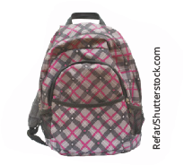
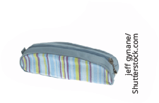
Materiais escolares
LÍNGUA INGLESA – 6º ANO Conjunto 3
LÍNGUA INGLESA – 6º ANO Conjunto 3
backpack
book
eraser
pencil case
notebook
pen
pencil
pencil sharpener

Slide 5
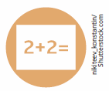
Disciplinas escolares
LÍNGUA INGLESA – 6º ANO Conjunto 3
LÍNGUA INGLESA – 6º ANO Conjunto 3
Art
Geography
History
Mathematics
Portuguese
Science

Slide 6
Simple present - he, she, it
LÍNGUA INGLESA – 6º ANO Conjunto 3
LÍNGUA INGLESA – 6º ANO Conjunto 3
É o tempo verbal usado para falar de ações que são permanentes ou que acontecem com regularidade no presente.
As frases afirmativas com os sujeitos he, she e it são formadas por verbos que sofrem alterações em suas terminações.
Para as frases negativas com os sujeitos he, she e it usamos o verbo auxiliar doesn’t antes do verbo principal na forma base.
He doesn’t have Art class today.
Para as frases interrogativas, usamos o verbo auxiliar does antes dos sujeitos he, she e it e do verbo principal na forma base.
Does she like Science?
+s
Na maioria dos substantivos, adiciona-se -s ao final.
+es
Em substantivos terminados em -ch, -sh, -s, -x, -o, adiciona-se -es.
+ies
Em substantivos terminados em consoante e -y, troca-se o -y por -ies.
play - plays
go - goes
study - studies

